Slide 1
Berufskrankheiten aus der Praxis
Krebserkrankung durch Asbest am Beispiel von Arbeiten an Bodenbelägen

Slide 2
Vorwort
Seit 1993 gilt in Deutschland ein Asbestverwendungsverbot. Davor war Asbest ein beliebter Baustoff und Isolierstoff.
Daher trifft man heute in vielen Bereichen bei Sanierungs- und Renovierungsarbeiten auf verbautes asbesthaltiges Material.

Slide 3
Arbeitssituation
Person
60 Jahre alt
1976–1984: angestellter Raumausstatter, anfangs Geselle, später Meister
seit 1985: selbstständiger Raumausstatter
Aufgabe/Tätigkeit
Als Raumausstatter verlegt er vorwiegend Bodenbeläge. Oft muss er vorher die vorhandenen Beläge samt Kleber entfernen. Bis Mitte der 80er Jahre enthielten diese häufig Asbest.
Bis heute trifft er bei seinen Arbeitsaufträgen noch auf Bodenbeläge aus dieser Zeit.
Seite 3

Slide 4
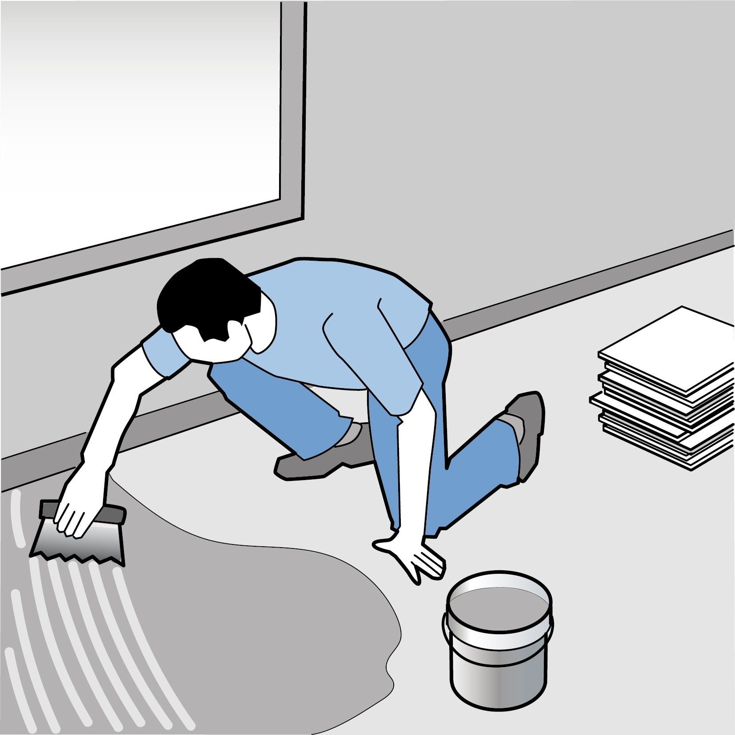
Station / Tätigkeit
1
Vor dem Verlegen von Vinyl-Asbest-Fliesen (Flex-Platten) bestreicht der Beschäftigte den Boden mit einem Kleber. Sowohl Fliesen als auch Kleber können Asbest enthalten.
ca. 1980

Slide 5
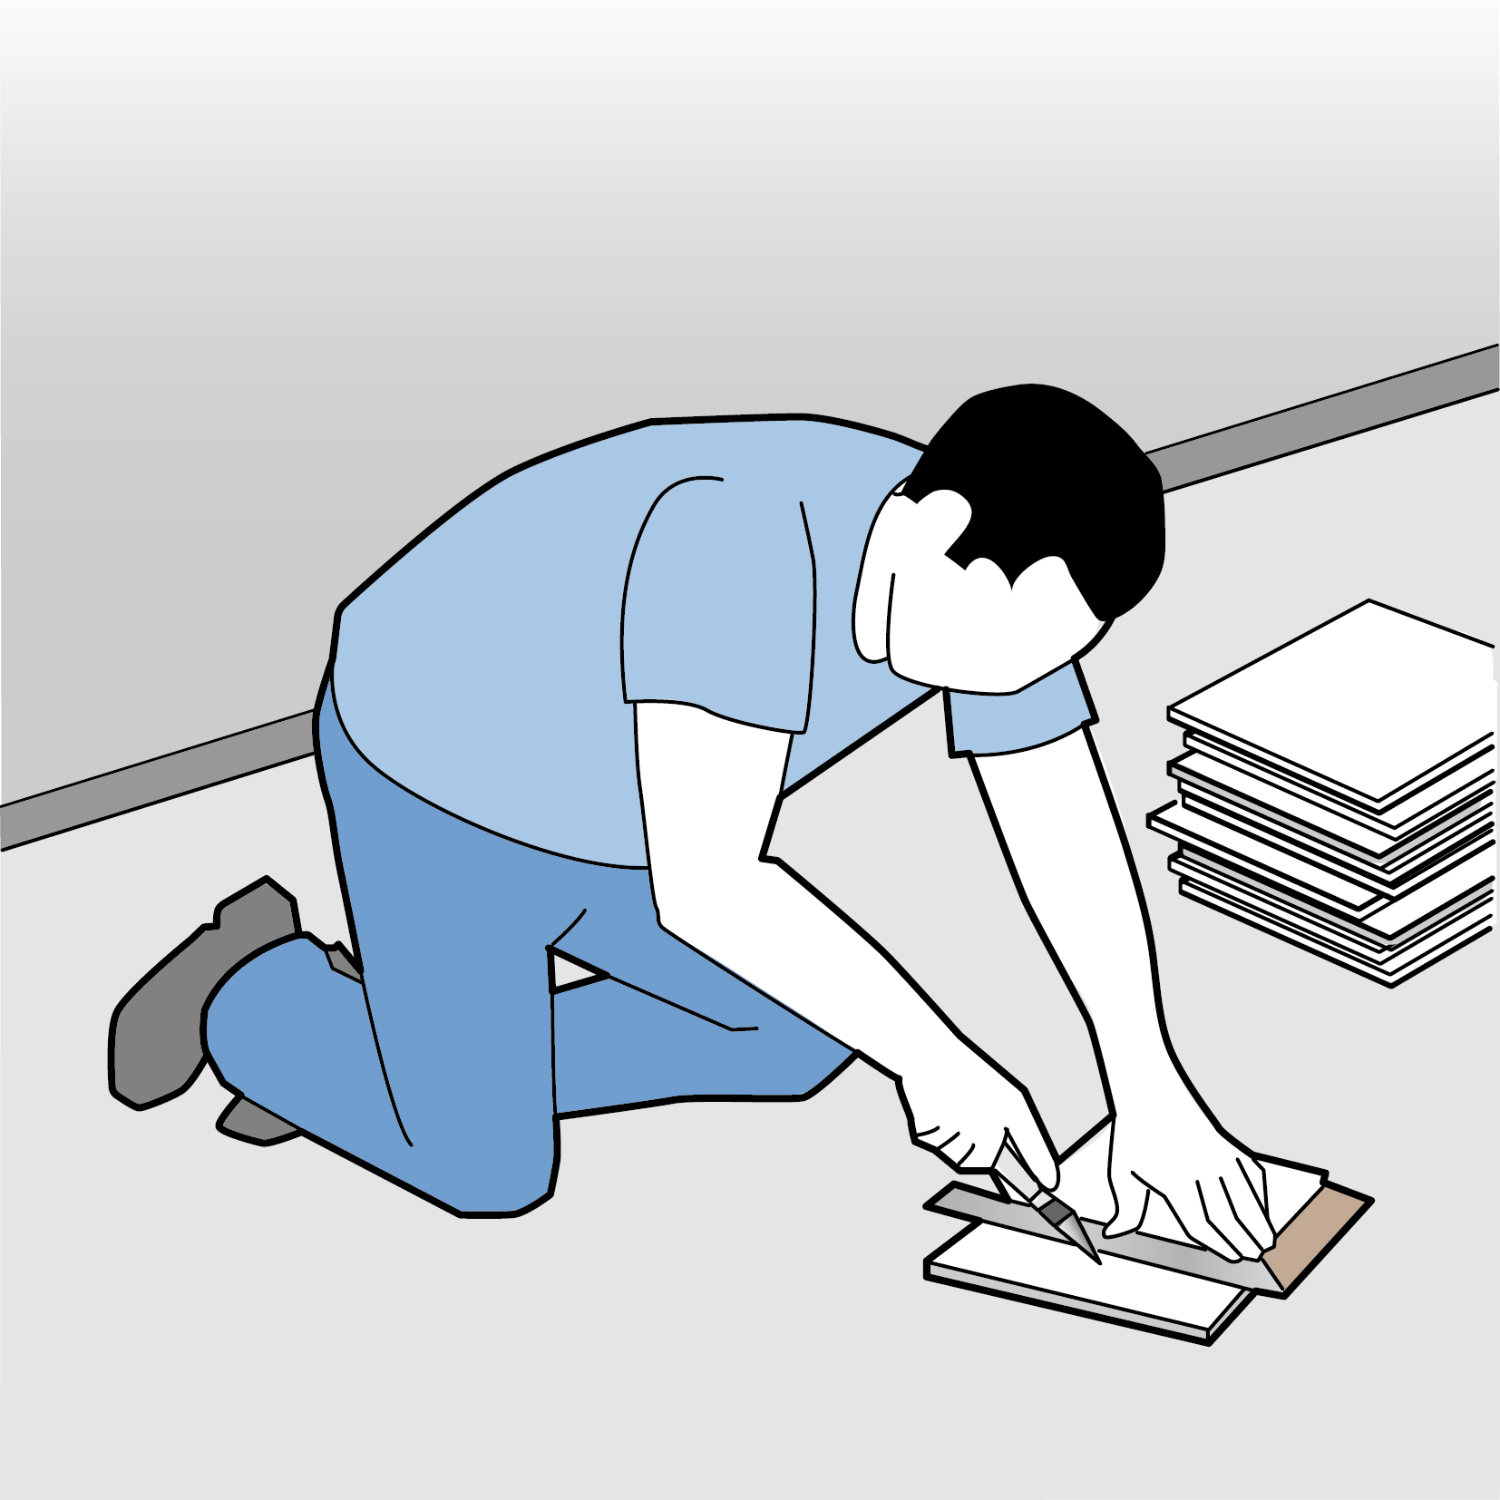
Station / Tätigkeit
2
Vor dem Verlegen schneidet er Flex-Platten oder Cushioned Vinyls an den Rändern mit dem Messer zurecht.
Teilweise enthalten die Flex-Platten
fest gebundenen und die Cushioned Vinyls schwach gebundenen Asbest,
der beim Verarbeiten freigesetzt wird.
ca. 1980

Slide 6
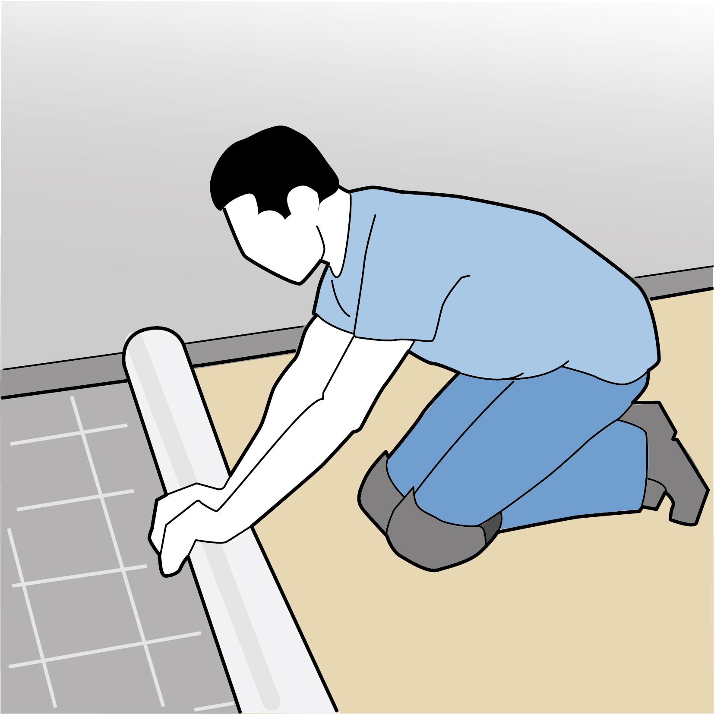
Station / Tätigkeit
3
Als später zunehmend Teppichboden nachgefragt wird, klebt er diesen einfach auf die vorhandenen Bodenbeläge. Da der asbesthaltige Boden dabei nicht bearbeitet wird, kommt er nicht mit Asbestfasern in Kontakt.
ca. 1990

Slide 7
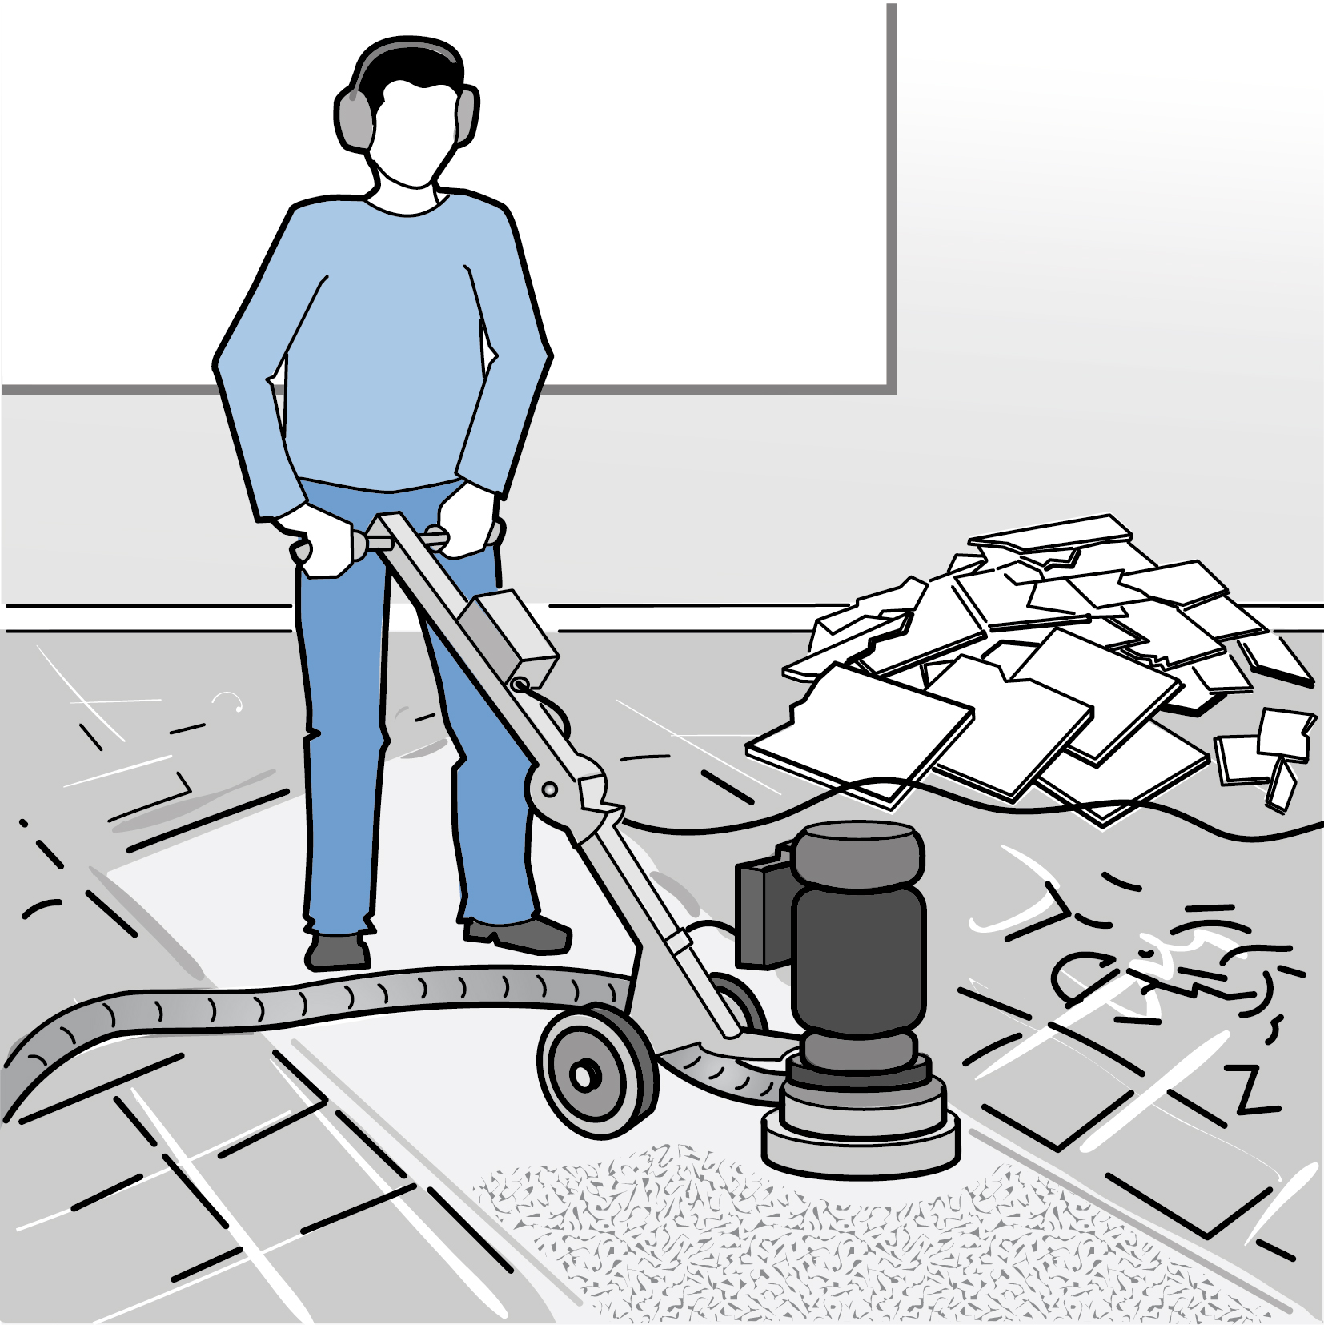
Station / Tätigkeit
4
Bei erneuter Renovierung muss er den abgenutzten Teppichboden entfernen. Da dieser mit den asbesthaltigen Platten fest verklebt ist, werden sie mit herausgerissen und zerbrechen. Dabei können Asbestfasern freigesetzt werden.
Auch beim anschließenden Abschleifen von Platten- und Kleberresten können Fasern freigesetzt werden.
bis 2016

Slide 8

Beschwerden und Diagnose
5
Er klagt bei seinem Hausarzt über zunehmende Luftnot.
Nach Überweisung zum Lungenfacharzt stellt dieser einen bösartigen Tumor (Pleuramesotheliom) fest.
2016

Slide 9
Folgen der Erkrankung
Der Beschäftigte muss aufgrund seiner Atemnot die Berufstätigkeit sofort aufgeben. Sechs Monate nach der Diagnose verstirbt er.
Da die Erkrankung als Berufskrankheit anerkannt wird, werden Hinterbliebenenleistungen gezahlt.

Slide 10
Ursachen der Erkrankung
  Einatmen von Asbestfasern:
  Beim Zuschneiden und Herausreißen von asbesthaltigen Flexbelägen und Cushioned Vinyls werden Asbestfasern freigesetzt. Wird die verklebte Trägerschicht der Cushioned Vinyls (schwach gebundener Asbest) abgeschliffen, können deutlich höhere Konzentrationen erreicht werden.
  Hinsichtlich der Schutzmaßnahmen für die Asbestsanierung gelten heute die Anforderungen der Technischen Regel für Gefahrstoffe
  TRGS 519. Diese Schutzmaßnahmen waren vor 1993 weder vorgeschrieben noch üblich.

Slide 11
Maßnahmen
  Vor Sanierungsarbeiten: Bei Verdacht auf asbesthaltige Bodenbeläge Sachkunde nach TRGS 519 erwerben oder Sachkundigen nach TRGS 519 einbeziehen und gegebenenfalls die zu entfernenden Bodenbeläge beproben
  Beim Arbeiten mit asbesthaltigen Belägen: Schutzmaßnahmen nach dem Stand der Technik (TRGS 519) ableiten und umsetzen
  Weitere Maßnahmen
  Arbeitsmedizinische Vorsorge organisieren
  Angebot einer nachgehenden arbeitsmedizinischen Vorsorge zur Früherkennung asbestbedingter Erkrankungen nach Meldung bei der GVS. Begründung: Gesundheitsschäden durch Asbestexposition sind meist erst nach langer Latenzzeit (10–40 Jahre) zu erwarten.

Slide 12
Wissensblock: Grundsätzliches zu den Gefährdungen
  Von Mitte der 50er bis Mitte der 80er Jahre wurden in den alten Bundesländern Bodenbeläge hergestellt, die Asbest sowohl in schwach (Freisetzung z. B. bereits beim Transportieren) als auch in fest gebundener Form (Freisetzung in der Regel erst beim Bearbeiten) enthielten. Asbest wurde darüber hinaus auch in Klebern und Ausgleichsmassen eingesetzt. Bis zum Verwendungsverbot für Asbest 1993 können Restbestände verarbeitet worden sein.
  Asbesthaltige Bodenbeläge hatten in den 70er Jahren einen Marktanteil von etwa 20 %.
  Die Gefahr der Asbestexposition besteht noch heute beim Entfernen solcher Beläge. Dabei ist die Höhe der Exposition zum einen davon abhängig, in welcher Form die Fasern im Material vorliegen und zum anderen, mit welchem Verfahren asbesthaltige Beläge entfernt werden. Ob ein alter Bodenbelag Asbest enthält, lässt sich nur nach Analyse einer Materialprobe feststellen.

Slide 13
Wissensblock: Medizinische Hintergründe
  Bereits 1936 wurde die Asbestose (Staublungenerkrankung) als Folge der Asbestbelastung als Berufskrankheit anerkannt. Später wurden auch verschiedene asbestbedingte Krebserkrankungen in die Liste der Berufskrankheiten aufgenommen.
  Eine dieser Krebserkrankungen ist das Pleuramesotheliom. Hier reichen bereits geringe Fasermengen für die Entstehung aus.

Slide 14
Fragen für die Diskussionsrunde
  Gibt es bei uns noch Arbeitsbereiche/Tätigkeiten mit Asbest-Altlasten?
  Wie gehen wir bei Asbestverdacht vor? Welche Schutzmaßnahmen treffen wir?
  Wer ist bei uns sachkundig nach TRGS 519 „Asbest: Abbruch-, Sanierungs- oder Instandhaltungsarbeiten“?

